Slide 1

UBND PHƯỜNG HƯNG ĐẠO
TRƯỜNG TIỂU HỌC ĐA PHÚC
Môn : Toán
Bài 63: Phép cộng trong phạm vi 100 000 (tiết2)
Giáo viên thực hiện: Đào Thị Nhung

Slide 2
1
Tính nhẩm (theo mẫu)
a)
Mẫu: 30 000 + 50 000 = ?
Nhẩm: 3 chục nghìn + 5 chục nghìn = 80 chục nghìn
30 000 + 50 000 = 80 000
40 000 + 20 000 60 000 + 30 000 50 000 + 50 000

Slide 3
1
Tính nhẩm (theo mẫu)
b)
Mẫu: 25 000 + 4 000 = ?
Nhẩm: 25 nghìn + 4 nghìn = 29 nghìn
25 000 + 4 000 = 29 000
32 000 + 7 000 49 000 + 2 000 55 000 + 5 000

Slide 4
2
Đặt tính rồi tính
23 459 + 45 816 82 750 + 643 3 548 + 94 627

Slide 5
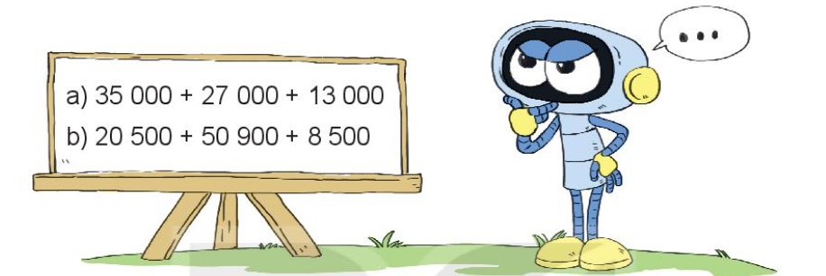
3
Tính giá trị của biểu thức:

Slide 6

4
Trong một hồ nuôi cá của bác Tư, lần thứ nhất bác thả xuống hồ 10 800 con cá ba sa, lần thứ hai bác thả nhiều hơn lần thứ nhất 950 con cá ba sa. Hỏi cả hai lần bác tư đã thả xuống hồ bao nhiêu con cá ba sa?

Slide 7

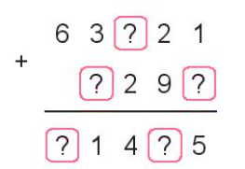
5
Ở hàng đơn vị: (nhẩm 1 cộng mấy bằng 5?)
Tìm chữ số thích hợp:
Ở hàng chục: 2 cộng 9 bằng 11, viết 1 nhớ 1. Vậy chữ sồ phải tìm là 1.
1
8
4
Ở hàng trăm: 2 thêm 1 là 3 (nhẩm 3 cộng mấy bằng 4?). Vậy chữ số phải tìm là 1.
7
1
Ở hàng nghìn: (nhẩm 3 cộng mấy bằng 11?) Vậy chữ số phải tìm là 8.
Ở hàng chục nghìn: 6 thêm 1 là 7. Vậy chữ số phải tìm là 7.

